Slide 1
Nebyť na trati ľahostajných
Zuzana Kohútová, Gymnázium Milana Rúfusa Žiar nad Hronom

Slide 2
Prieskum ukázal, že so symbolmi a s prejavmi extrémizmu sa v škole nestretlo iba 37 percent žiakov ZŠ, 25 percent žiakov gymnázií a približne 20 percent žiakov SOŠ. „Ostatní nejakú skúsenosť, či už častú, alebo zriedkavú, mali. (PaedDr. Viera Kalmárová, 2016)
Nie je číslo vyššie?
PREČO?
túžba niekam patriť,
pocit osamelosti a vykorenenosti,
snaha získať obdiv a rešpekt
málo pozitívneho hodnotenia
hľadanie náhrady za nefungujúcu rodinu.

Slide 3
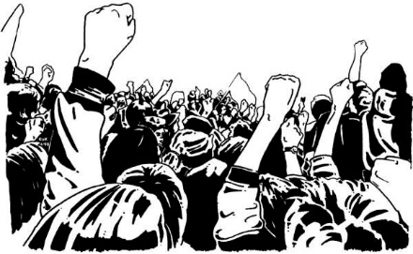
Mlčiaca väčšina. Anonymná skupina, s ktorou sa denno-denne stretávame. Migračná kríza? Voľby? Extrémizmus?
Sú ticho a čakajú, čo sa stane. Ako zareagujú druhí. Čo urobia. Necítia sa vinní. Ľudia sú už raz takí. Aj ja často prepínam televízor, keď sa na mňa valia zlé správy. Jednoducho radi zatvárame oči a navrávame si, že TOTO sa nás netýka. Lenže práve v takej situácii zlí nemlčia, konajú. Stvoria netvora.
A čím viac ľudí mlčí, tým je netvor silnejší.
Zuzana Hešková, 3.A

Slide 4
Sloboda názoru žiaka... pokiaľ až?
Možnosť robiť chyby.
Priestor byť vypočutý.
Čas na formovanie názorov.
Vytváranie názorových škál – hry typu parkovisko.
Barry van Driel metodiky.
Nie kampaň, nie hotové riešenia.
Dilema „voľnej výchovy“.
Vedieť vytvoriť rámec akceptácie.

Slide 5
Maja NENADOVIĆ - 5 krokov ako hovoriť s „rasistom“
Rasista v úvodzovkách – pretože nálepkovanie škodí, je to len pracovný názor pre metódu, čo sa môže použiť pri debate s človekom, ktorého názory sú diametrálne odlišné...
Akronym PLEASE
Pause
Listen
Empathy
Analyze
Stands for speak
End, expectations of this process

Slide 6
Aké možnosti má učiteľ?
Systém nám nedáva šancu. Naozaj?
Sloboda voľby priorít
Sloboda voľby metód.
Sloboda ísť do hĺbky preberanej témy.
Osobne – sloboda meniť TVVP v priebehu roka.
Využiť príležitosť reagovať ad hoc.
Nutnosť byť čitateľný, mať konzistentný postoj.
Mám prezentovať aj vlastný názor? PLEASE.

Slide 7
Čo chcem naučiť? Je to ešte dejepis?
Zaujímať sa o spoločnosť.
Hľadať, zbierať, triediť informácie.
Analyzovať, premýšľať, overovať tvrdenia.
Cítiť paralely minulosti a dneška.
Zaujať postoj, obhájiť ho.
Reagovať.
Vám, čo máte v erbe heslo „nehas, čo ťa nepáli“ vravím: ste na strane podpaľača. (Ján Priesol)

Slide 8
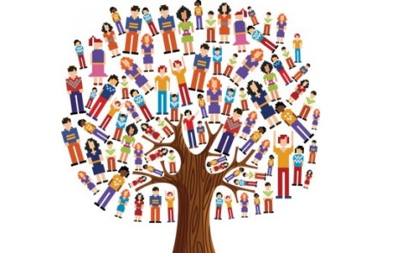
Ide o strach? Fóbiu? Alebo je to len stádovosť – potreba ísť s prúdom? Sám pozorujem, že ak niekto začne osočovať iného, pridajú sa k nemu ďalší. Preto sa mnohí, ak ide o nich samých, snažia vyhýbať nálepkám. Máme z nich taký strach, že ich dokonca radšej lepíme na iných, aby sme od seba odpútali pozornosť! Sám nezriedka vidím u nás v škole homofóbne postoje. Antisemitské postoje. Protirómske narážky. Všetko generalizované a „na- servírované“ s pevnosťou pravdy.
...Prvý krok akceptácie začína v našom vnútri. Je to cesta dlhá, namáhavá; no na jej konci si pútnik uvedomí jednu vec – VŠETCI sa rodíme s jedinou nálepkou a tá nám ostáva po celý život. S nálep-kou ČLOVEK.
Dominik Schmidt, 3.A

Slide 9
Ďakujem za pozornosť

